Slide 1
Grafik dan Dashboard Data
Pivot Chart

Slide 2
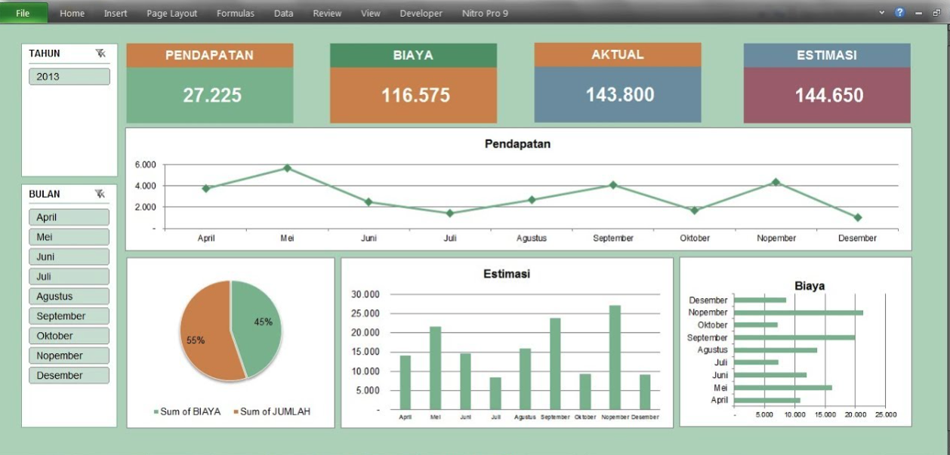

Slide 3
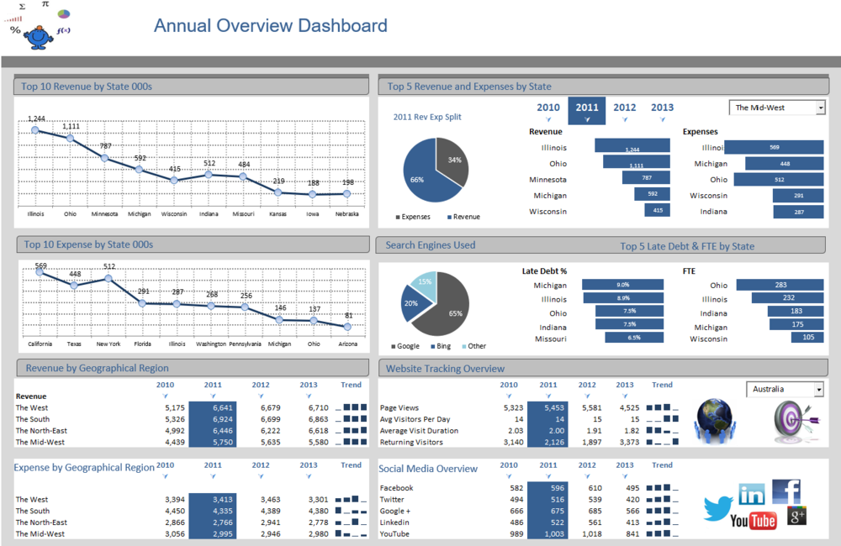
Contoh Pivot Chart

Slide 4
Membuat dashboard dinamis berdasarkan pivot tabel

Slide 5
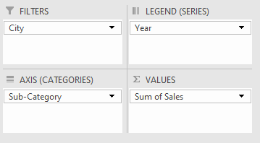
Grafik dan Chart dari Pivot Tabel
Buka file excel, kemudian buat pivot table
Pilih data yang akan divisualisasikan dengan grafik atau chart
Kita akan memvisualisasikan jumlah penjualan berdasarkan data sub kategori barang.
Kita dapat menambahkan legend/series untuk menampilkan hasil data pada rentang waktu tertentu
Kita juga dapat menambahkan filter untuk mensortir data apa saja yang ditampilkan berdasarkan filter yang sudah ditentukan

Slide 6
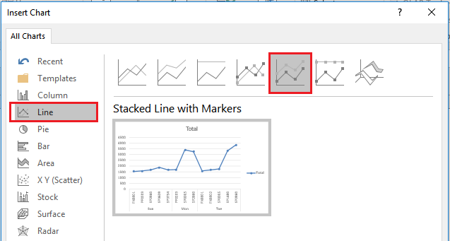
Grafik dan Chart dari Pivot Tabel
Letakkan kursor pada area pivot table, kemudian pilih pivot chart pada menu analyze
Pilih bentuk chart yang diinginkan

Slide 7
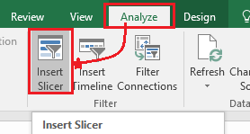
Grafik dan Chart dari Pivot Tabel
Pilih menu design untuk merubah desain chart
Untuk menambahkan slicer data kita dapat menggunakan menu insert slicer

Slide 8
Grafik dan Chart dari Pivot Tabel
Gunakan menu option untuk mengedit slicer
Gunakan ctrl + klik atau shift untuk memilih lebih dari satu laporan pada slicer

Slide 9
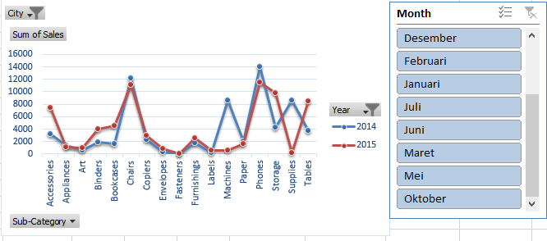
Contoh Dashboard Sederhana
Berikut adalah contoh dashboard berbentuk grafik
Filter
Slicer
Values
Legend/Series
Axis/Kategori

Slide 10
Tugas
Kalian merupakan sebuah tim yang bertugas untuk menganalisa data sales sebuah perusahaan ritel ElevenMart. Menggunakan bantuan dari tools pivot table excel, kalian diminta untuk menjawab permasalahan yang ada pada perusahaan tersebut.
Anda diminta menyajikan data dalam bentuk dashboard yang interaktif dan dinamis menggunakan pivot chart

Slide 11
Tugas Kelompok
Jawablah pertanyaan dibawah ini berdasarkan data yang ada pada pivot table
Kota manakah yang paling banyak menjadi pelanggan pada toko ElevenMart selama periode 2014-2017 ?
Selama tahun 2017 barang kategori apa yang paling sedikit terjual ?
Berapa total keuntungan yang didapat pada periode Maret-April tahun 2015 ?
Berapa jumlah barang kategori furniture yang terjual pada periode September – November tahun 2016 ?
Berapa jumlah pembeli korporate yang melakukan pembelian di ElevenMart ?
Berapakah total pemasukan yang didapat oleh ElevenMart berdasarkan penjualan barang pada kategori Technology periode 2014-2017 ?

Slide 12
Tugas
Tunjukkan juga screenshot hasil dashboard sesuai dengan jawaban pada masing-masing soal
Jawaban langsung saja di tuliskan di EXCEL, jangan lupa tuliskan Nama Kelompok, Anggota, dan NIM
Kumpulkan tugas di Spada paling lambat tanggal 8 Desember jam 23.59

